Slide 1

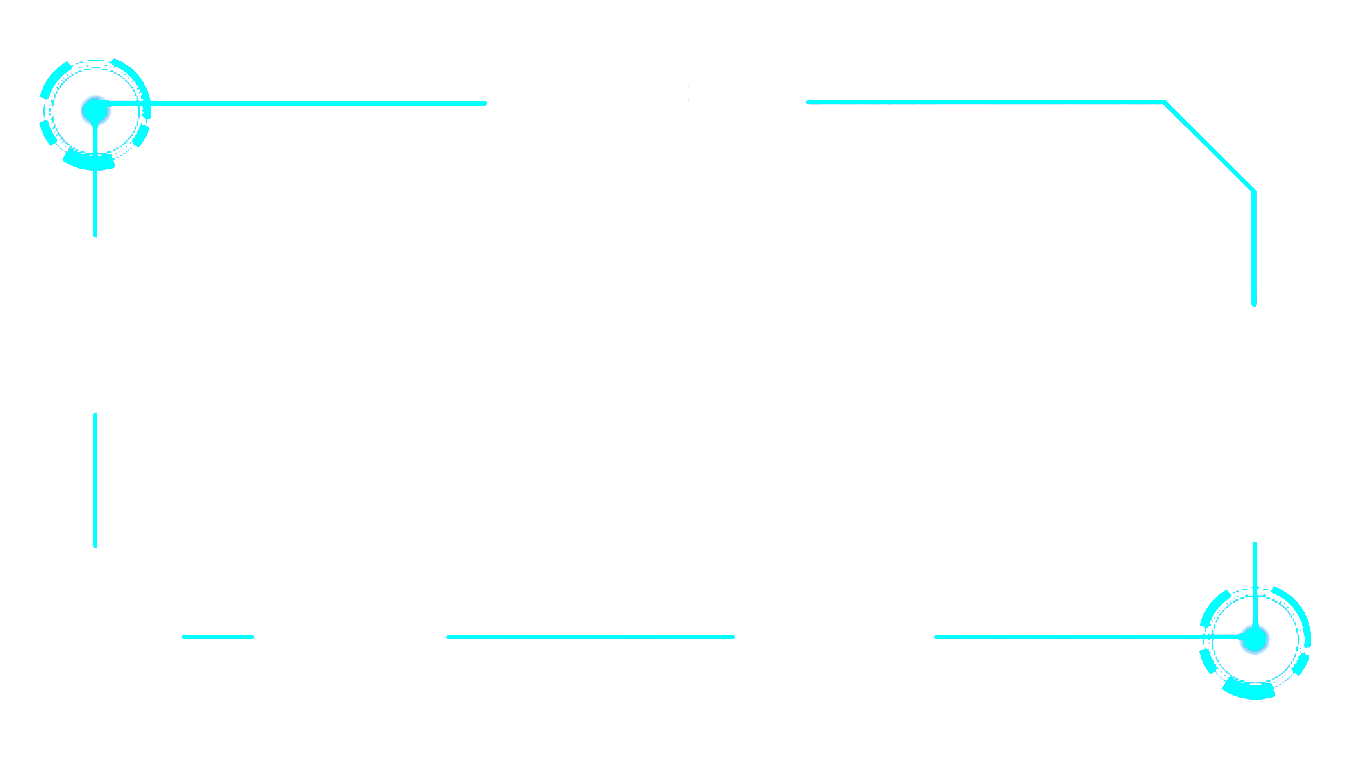
模块化
及其C++实现

Slide 2
模块化
日程生活中，将一个较复杂的任务分解成若干个子任务，每个子任务都有明确的阶段性目标。对于分解后某些子任务仍然较复杂的情况，还可以再对这些子任务进行进一步分解，得到规模更小、更易于完成的子任务。
这采用的就是模块化的思想。

Slide 3
模块化是指解决一个复杂问题时将其自顶向下逐层划分为若干子问题（模块）的过程即结构化程序设计。计算机中用函数来实现各模块的功能。
主函数
子函数
子函数
……
子函数
子函数
子函数
……
子函数
子函数
……
子函数

Slide 4
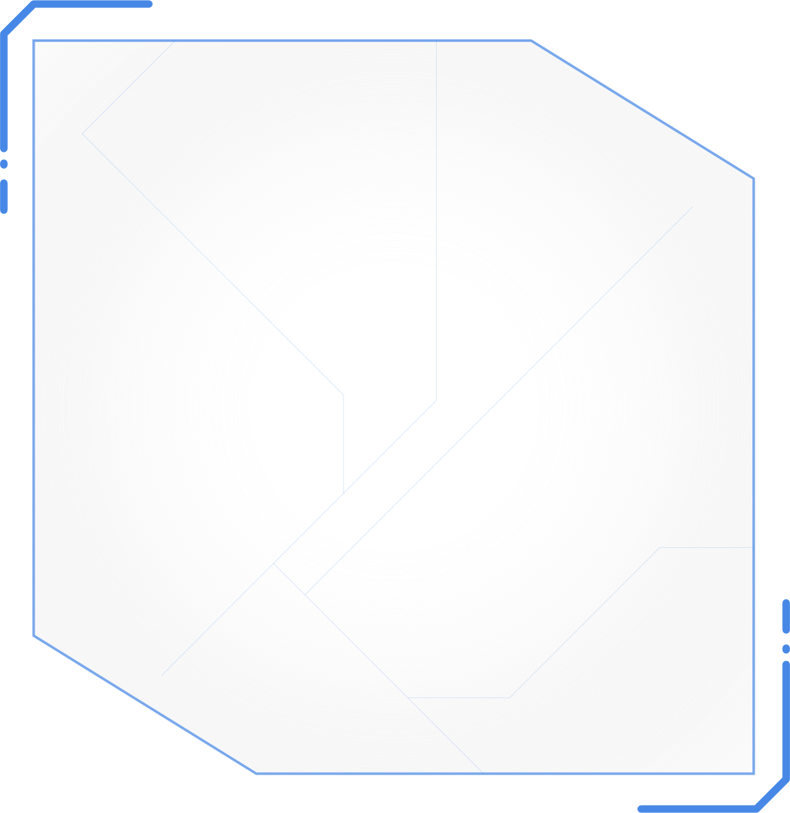
【例1】
计算组合数C(n,m)=n!/(n-m)!/m!
问题求解思路:
将该问题模块化分解为如下子问题:
①
计算n的阶乘J1
②
计算n-m的阶乘J2
③
计算m的阶乘J3
④
计算组合数C=J1/J2/J3

Slide 5
C++程序的模块化实现
在C++中，通过编写和调用函数可以实现问题的模块化求解过程。函数是一个能够完成某个独立功能的程序模块（子程序）。

Slide 6
前面设计的程序就是编写一个已经非常熟悉的主函数——main()函数。对于复杂的问题，需要按照模块化的思想将一个复杂程序问题分解为多个相对简单的子问题，对每一个子问题使用一个函数实现求解。
因此，一个C++程序由一个main()函数和若干个函数构成。通过在main()函数中调用其他函数，这些函数还可以相互调用，甚至自己调用自己来实现整个程序的功能。

Slide 7
函数的定义
函数定义的一般格式如下:
<函数类型> <函数名>([<形参表>])
{
函数体
}

Slide 8
（1） <函数名>
1. 函数的定义
<函数名>是一个符合C++语法要求的标识符，其命名规则与变量的命名规则相同。
1. 函数的定义
（2） <形参表>
<形参表>是函数名后面用一对圆括号()括起来的关于函数参数的个数、名称和类型的说明列表。这些参数在定义函数时进行说明，所以被称为形式参数，简称形参。
（3） <函数体>
1. 函数的定义
用一对花括号括起来的语句就是函数体。函数就是通过执行函数体中的语句实现特定的功能。

Slide 9
1. 函数的定
（4） <函数类型>
函数的类型分为两种，有值函数和无值函数。
有值函数，在函数体中，用转向语句“return <表达式>; “ 返回函数的值，<表达式>的类型要与声明的函数类型相一致。
无值函数，在定义函数时，函数类型要声明为void类型，在函数体内不需要有return语句，如果有return语句，则其后的表达式为空（即return;），表示仅从函数返回。

Slide 10
【例2】
定义Fac()函数，实现求n！功能。
int Fac(int n)
{
int J=1, i;
for (i=2; i<=n; i++)
J=J*i;
return J;
}

Slide 11
函数的调用
C++程序是从主函数main()开始执行，当执行到函数调用语句时，就会跳转去执行被调用的函数代码，该函数被执行后又会返回到调用它的函数。被调用的函数也可以调用其他函数。对一个已经定义了的函数调用格式为:
<函数名> ( [<实参表>] )

Slide 12
【例3】
调用函数Fac，求5！，7！
Fac(5)
Fac(7)

Slide 13
【例4】
编写模块化程序，实现求组合数C (n,m) 的问题。
#include <iostream>
using namespace std;
int Fac(int n) //定义Fac()函数
{
int J=1, i;
for (i=2; i<=n; i++)
J=J*i;
return J;
}

Slide 14
int main() //定义主函数
{
int n=5, m=2; //待处理的数据
int J1, J2, J3, C;
J1=Fac(n);
J2=Fac(n-m);
J3=Fac(m);
C=J1/J2/J3;
cout<<"组合数为:"<<C<<endl;
return 0;
}

Slide 15
函数原型声明
using namespace std;
int Fac(int); //Fac()的函数原型
int main() //定义主函数
{……}
int Fac(int n) //定义Fac()函数
{……}

